Slide 1
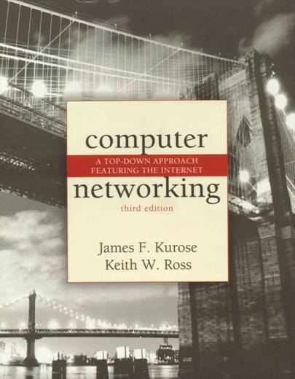
HAFTA 1 GİRİŞ – Bilgisayar Ağları ve Internet
A note on the use of these ppt slides:
We’re making these slides freely available to all (faculty, students, readers). They’re in PowerPoint form so you can add, modify, and delete slides (including this one) and slide content to suit your needs. They obviously represent a lot of work on our part. In return for use, we only ask the following:
If you use these slides (e.g., in a class) in substantially unaltered form, that you mention their source (after all, we’d like people to use our book!)
If you post any slides in substantially unaltered form on a www site, that you note that they are adapted from (or perhaps identical to) our slides, and note our copyright of this material.
Thanks and enjoy! JFK/KWR
All material copyright 1996-2004
J.F Kurose and K.W. Ross, All Rights Reserved
Computer Networking: A Top Down Approach Featuring the Internet, 3rd edition. Jim Kurose, Keith Ross Addison-Wesley, July 2004.

Slide 2
HAFTA 1: GİRİŞ
Amacımız:
Genel olarak kavramlar
Detaylar daha sonraki haftalarda
yaklaşımımız:
Internet i örnek alarak
Genel kavramlar:
Internet nedir?
Bir protokol nedir?
Ağ sınırı
Ağ çekirdeği
Ağ erişimi ve fiziksel ortam
Internet/ISS yapısı
performans: kayıp, gecikme
Protokol katmanları ve servis modelleri

Slide 3
HAFTA 1: GİRİŞ ➔ yol haritamız
1.1 Internet nedir?
1.2 Ağ sınırı
1.3 Ağ çekirdeği
1.4 Ağ erişimi ve fiziksel ortam
1.5 Internet yapısı ve ISS ler
1.6 Paket anahtarlama ağlarında gecikme, kayıp ve akış
1.7 Protokol katmanları ve servis modelleri

Slide 4
İlk Soru
Bilgisayar Ağı – Computer Networks Nedir?
Bilgisayar ağı (network), bilgisayarların bilgi ve kaynaklarını paylaşabilmeleri için oluşturulan yapıdır. *
En az iki bilgisayarı birbirine bağlayarak bir ağ oluşturulur.
Bu ağ vasıtası ile bilgisayarlar birbiri ile haberleşirler.
* Kaynak: http://tr.wikipedia.org

Slide 5
Bilgisayar Ağı Nedir?
İki veya daha fazla bilgisayar bilgi ve kaynak paylaşmak için birbirlerine bağlandıklarında bir bilgisayar ağı oluştururlar

Slide 6
Bilgisayar Ağı Nedir?
Network çeşitleri:
Local Area Network (LAN)
Metropolitan Area Network (MAN)
Wide Area Network (WAN)
Personal Area Network (PAN)
vb...

Slide 7
Bilgisayar Ağı Nedir?
Network çeşitleri:
Local Area Network (LAN) – Yerel Alan Ağları
Şirket/üniversite yerel alan ağları (LAN)uç sistemleri sınır yönlendiricilere bağlar

Slide 8
Bilgisayar Ağı Nedir?
Network çeşitleri:
Metropolitan Area Network (MAN) – Büyük Kent (Metropol) Alan Ağları
Örnek: Kablolu TV ağı

Slide 9
Bilgisayar Ağı Nedir?
Network çeşitleri:
Wide Area Network (WAN) – Geniş Alan Ağları
Coğrafi olarak geniş bir alanı (ülke ya da kıta gibi) kaplar
Fazla sayıda iletim hattı ve yönlendirici içerir.
örnek: Internet

Slide 10
Bilgisayar Ağı Nedir?
Network çeşitleri:
Personal Area Network (PAN) – Kişisel Alan Ağları

Slide 11
Internet nedir ?
Tek cümlelik bir tanım yapabilir misiniz…??
Ağların ağı – (network of networks) ☺ !
➔ birbirine bağlı bilgisayar ağlarının tümü olarak da tanımlanabilir: *
Binlerce akademik, ticari, devlet, ve serbest bilgisayar ağlarının birbirine farklı ortamlar (bakır, fiber-optik kablo, kablosuz bağlantı ve diğer teknolojiler) ile bağlanmasıyla oluşmuş “ağların ağı” dır.
Bilgisayarlar arasında bilgi çeşitli protokollere göre paketler halinde transfer edilir.
* Kaynak: http://tr.wikipedia.org

Slide 12
HAFTA 1: GİRİŞ ➔ Internet nedir ?
Internet kavramına iki farklı şekilde yaklaşabiliriz:
Nuts and Bolts (Temellere odaklı) ➔ Internet’i meydana getiren temel donanım ve yazılım bileşenlerini tanımlayarak
Servis odaklı ➔ yeni uygulamalar için servisler sunan bir altyapı

Slide 13
Internet Nedir?: “temellere odaklı” yaklaşımı
Kamuyu açık olan Internet dünya çapında milyonlarca bilgisayarı bir araya getiren bir ağ’dır.
Bir araya gelen bu bilgisayarlara örnek verecek olursak
PC’ler,
çoğunlukla UNIX-tabanlı iş istasyonları ve sunucular,
taşınabilir bilgisayarlar,
PDA’ler, T
TV’lar,
ev elektronikleri vb.
Tüm bu cihazlara “end system” (uç sistem) ya da “host” (ana sistem) ismi verilmektedir.
5 milyar “uç sistem” (2015)
25 milyar (2020)

Slide 14

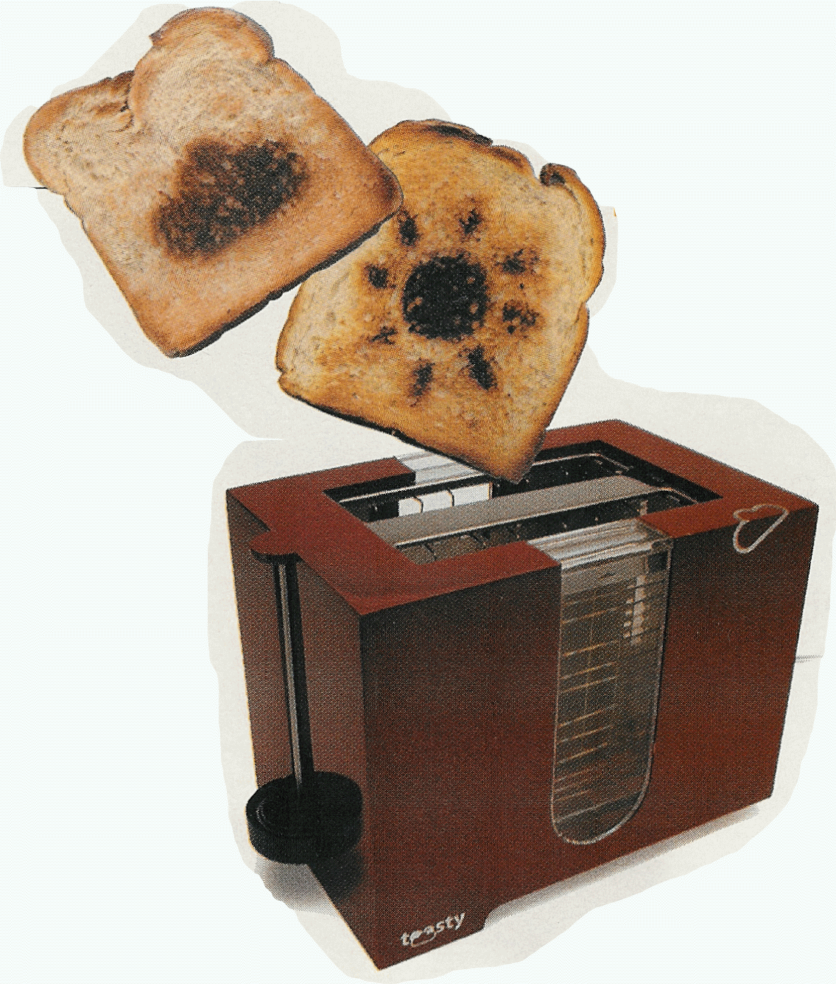
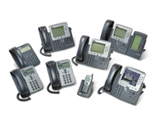
“İlginç” Internet tabanlı ev aletleri
Web’e bağlı ekmek kızartıcısı +
Hava durumu raporcusu ☺
IP resim çerçevesi
http://www.ceiva.com/
Internet telefonları
Notes:
The unit can talk with your wireless router to go out on the Internet and pull images from personal Web sites you designate, as well.
The Wallflower control interface is accessed via a Web browser. Type in the IP address for the product to bring up the interface like you would with a router. From there, you can manage the Wi-Fi settings. The unit comes with DHCP (define) on by default so it will try to connect to your wireless LAN automatically.

Slide 15
Internet Nedir?: “temellere odaklı” yaklaşımı
milyonlarca birbirine bağlı hesaplama aygıtı ana sistemler (hosts )= uç sistemler (end systems )
İletişim bağlantıları (communication links)
Fiber optik, bakır tel, radyo spektrumu
Aktarım hızı = bandwidth bits/sn - bps
Yönlendiriciler (routers): paketleri iletir (veri yığını)
router
workstation
server
mobile
Ulusal veya
global ISS
Yerel veya
Bölgesel ISS
Şirket
ağı
Notes:
Terminal’ler birbirleri ile “Communication Link” (İletişim Bağlantısı) ile bağlıdırlar. Bu bağlantılar farklı fiziksel ortamlar olabilir, örneğin bakır kablo, optik lif ya da radyo dalgası.
Her bir bağlantı farklı hızlarda veri iletir/aktarır
Bağlantı üstündeki veri aktarma hızına “bandwidth” (Bant Genişliği) adı verilir ve genelde bits/sec birimi ile ölçülür.
Terminal’ler genelde birbirleri ile tek bir iletişim bağlantısı ile doğrudan bağlı değillerdir.
Terminal’ler dolaylı olarak birbirleri ile “router” (yönlendirici) adı verilen ara anahtarlama cihazları ile bağlıdırlar. Bunlara ve uç noktalara node (düğüm) adı verilir.
Bir Yönlendirici, bir giriş iletişim bağlantısına gelen “bir yığın veri”yi, çıkış iletişim bağlantılarından biri ile, daha önceden tanımlanmış belli kurallar doğrultusunda başka bir alıcıya gönderir.
Bu “bir yığın veri”ye “Packet” (paket) adı verilir.
Bir paketin, çıkış terminalinden varış terminaline kadar geçtiği iletişim bağlantıları ve yönlendiriciler ağ üstünde “route” ya da “path” (yol) olarak isimlendirilir.
Her bir bağlantı için özel adanmış bir yol kullanmak yerine, Internet yönlendiricilerin yardımı ile “Packet Switching” (paket anahtalarma) tekniğini kullanır.
Paket anahtarlama ile birden çok terminalin ortak yollar ya da yol parçaları kullanmalarına olanak tanınır.

Slide 16
Internet Nedir?: “temel parçalar” yaklaşımı
protokoller mesajların gönderilmesi ve alınmasını kontrol ederler
örn., TCP, IP, HTTP, FTP, PPP
Internet: “ağların ağı (network of networks)”
Hiyerarşik
Internet Servis Sağlayıcılar (ISP)
genel Internet vs özel intranet
Internet standartları
RFC: Request for comments
IETF: Internet Engineering Task Force
router
workstation
server
mobile
Ulusal veya
Global ISS
Yerel veya
Bölgesel ISS
Şirket
ağı

Slide 17
Protokol nedir?
İnsan protokolleri
“saat kaç?”
“bir sorum var”
Başlangıç - Merhaba
… spesifik bir mesaj gönderme
… alınan mesaja veya diğer olaylara göre gerçekleştirilen spesifik hareketler
ağ protokolleri:
insanlar yerine makineler arasında
Internet üzerindeki tüm iletişim protokoller tarafından yönetilir
Protokoller ağ elemanları arasında gönderilen ve alınan mesajların biçimini, sırasını ve mesaj iletimi ve alımı sırasındaki eylemleri belirler
Notes:
Terminal’ler, yönlendiriciler ve diğer Internet cihazları veri’nin Internet üstünden düzgün gidip gelmesini protokol’ler ile sağlarlar.
Internet’te en önemli ve yaygın iki protokol “Transmission Control Protocol” (TCP) (aktarım denetim) ve “Internet Protocol”’dür (IP).
Bu iki protokol TCP/IP adı ile bir protokol yığını olarak beraber kullanılırlar.

Slide 18


Protokol nedir?
insan protokolü ve bilgisayar ağı protokolü:
Merhaba
TCP bağlantı
isteği
Merhaba
TCP bağlantı
cevabı
Saat
kaç?
Get http://www.awl.com/kurose-ross
2:00
<dosya>
zaman
Q: Diğer insan protokolleri?
Notes:
Ağ protokolleri gündelik hayatta kullandığımız protokollere benzer; sadece mesaj gönderen ve eylemde bulunan varlıklar insanlar değil de donanım ve yazılım parçalarıdır.
Internet üstündeki iki ya da daha çok varlık arasındaki iletişim bir protokol tarafından yönetilmektedir.
Bir protokol:
İletişim halindeki iki ya da daha fazla bilgisayar ortamı varlığı arasında gönderilip alınan mesajların biçim ve sıralamasını
Ve bir mesajın alınması ya da gönderilmesi durumunda yapılması gereken eylemleri
belirler.

Slide 19
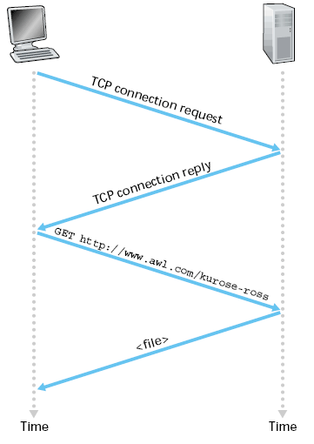
Protokol nedir?
Bir protokol:
İletişim halindeki iki ya da daha fazla bilgisayar ortamı varlığı arasında gönderilip alınan mesajların biçim ve sıralamasını
Ve bir mesajın alınması ya da gönderilmesi durumunda yapılması gereken eylemleri
belirler.

Slide 20
Internet Nedir?: “temel parçalar” yaklaşımı
protokoller mesajların gönderilmesi ve alınmasını kontrol ederler
örn., TCP, IP, HTTP, FTP, PPP
Internet: “ağların ağı (network of networks)”
Hiyerarşik
Internet Servis Sağlayıcılar (ISP)
genel Internet vs özel intranet
Internet standartları
RFC: Request for comments
IETF: Internet Engineering Task Force
Tüm RFC’lerin listesi ~5350: http://www.ietf.org/iesg/1rfc_index.txt
router
workstation
server
mobile
Ulusal veya
Global ISS
Yerel veya
Bölgesel ISS
Şirket
ağı
Notes:
Terminaller Internet’e “Internet Service Provider”’lar (Internet Servis Sağlayıcısı) vasıtası ile erişirler. Her bir ISP bir grup yönlendirici ve iletişim bağlantısından oluşmaktadır.
ISP’ler terminallere farklı bağlantı çeşitleri sunmaktadır, örneğin 56Kbps çevirmeli modem, kablo modem, DSL, yüksek hız LAN, kablosuz erişim vb.
ISP’ler ikiye ayrılır:
Lower-tier: bölgesel, düşük bant genişliği
Upper-tier: ulusal-uluslararası, yüksek işlem güçlü yönlendiriciler, yüksek hızlı optik lif bağlantılar
Tüm ISP’ler otonom yönetilir, IP protokolünü çalıştırır ve belli isim ve adres standardına uyarlar.
Internet dışında “Intranet” adı verilen özel ve genel’e açık olmayan kapalı ağlar da bulunmaktadır. Bu ağlar’la paket alışverişinde bulunmak ya yasaktır ya da “Firewall”’lar ile denetlenmektedir.
Intranet’ler de Internet gibi aynı terminal, yönlendirici, iletişim bağlantısı ve protokolleri kullanmaktadırlar.
Internet’in geliştirilmesi Internet standartları sayesinde mümkün olmuştur. Bu standartları IETF geliştirmektedir ve standartlara “Request for Comment” (Yorum/Açıklama İsteği) adı verilmektedir.
RFC’ler TCP, IP, HTTP, SMTP vs. gibi protokolleri tanımlamaktadırlar.

Slide 21
Internet nedir? Servis yaklaşımı
dağıtık uygulamalara servis sağlayan iletişim altyapısı:
Web, email, oyunlar, e-ticaret, dosya paylaşımı
Uygulamalara sağlanan iletişim servisi:
Connectionless unreliable
connection-oriented reliable
Notes:
Internet, farklı terminaller üstünde “distributed” (dağıtık) olan uygulamaların birbirleri ile veri alışverişi yapmalarını sağlar.
Örneğin telnet, e-mail, Web, IM, Internet telefonu, ağ üstü oyunlar, p2p dosya paylaşımı vb.
Web, kendi başına ayrı bir ağ değildir, fakat Internet tarafından sağlanan iletişim servislerini kullanan bir dağıtık uygulamadır.

Slide 22

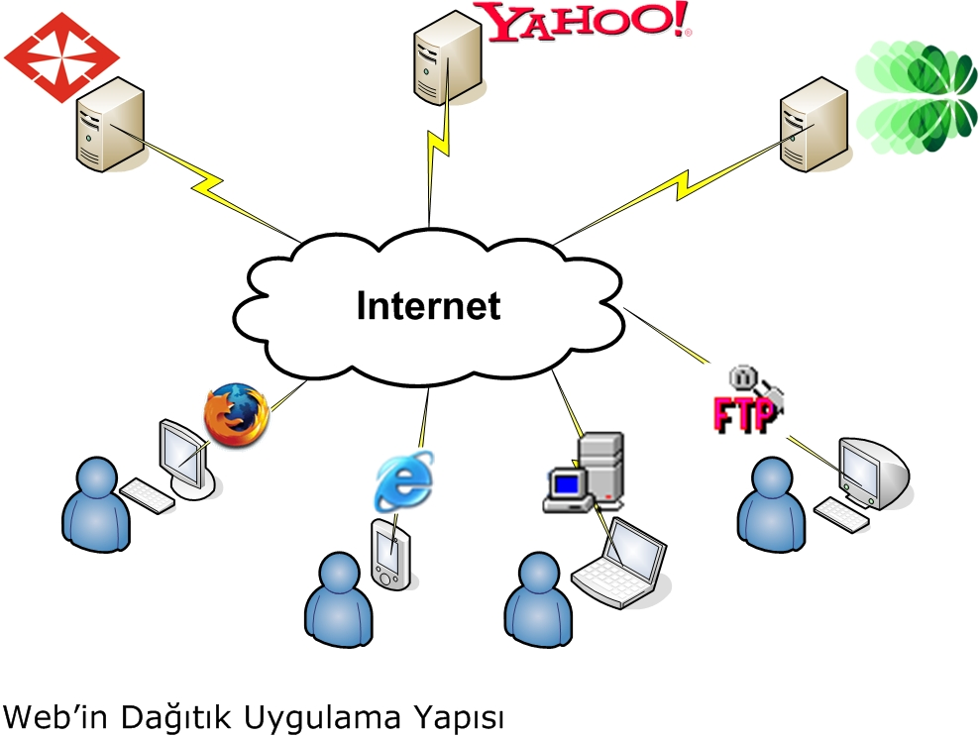
Internet nedir? Servis yaklaşımı
Notes:
İstemci/Sunucu yapısı dağıtık uygulamalara iyi bir örnektir.
Internet’in bir ucunda olan istemci ile diğer ucunda olan sunucu arasında iletişim/bağlantı kurulmadığı sürece ne istemci ne de sunucu görevlerini yerine getirebilirler
Günümüzde uygulamalar aynı anda hem İstemci hem de Sunucu olarak çalışabilirler.
Bu yapıya en iyi örnek p2p programlardır.
A bilgisayarında çalışmakta olan p2p uygulaması dosya indirirken İstemci, dosya gönderirken sunucu olarak çalışmaktadır

Slide 23
Internet nedir? Servis yaklaşımı
dağıtık uygulamalara servis sağlayan iletişim altyapısı:
Web, email, oyunlar, e-ticaret, dosya paylaşımı
Uygulamalara sağlanan iletişim servisi:
Connectionless unreliable
connection-oriented reliable
Notes:
Internet, üstünde çalışan dağıtık uygulamalara iki tür servis sunar:
Connection Oriented Reliable Service: Bağlantı Yönelimli Güvenilebilir Servis
Connectionless Unreliable Service: Bağlantısız Güvenilemez Servis
Internet’teki bir uygulama genelde bu iki servisten birini kullanır
Bağlantı Yönelimli Güvenilebilir Servis kullanıcıya, kaynaktan hedefe giden verinin alıcıya düzgün ve tam olarak ulaşacağını garanti eder.
Bağlantısız Güvenilemez Servis, gönderilen veri’nin ulaşımı hakkında herhangi bir garanti vermez.
Bağlantı Yönelimli serviste, istemci ile sunucu arasında veri paketleri transferi yapılmadan önce iki taraf birbirlerine kontrol paketleri gönderirler.
“Yönelimli” ifadesinin kullanılmasının sebebi, istemci ve sunucu arasındaki bağlantının sanal/gevşek olmasıdır. Bu bağlantının varlığından sadece ikisi haberdardır, arada bulunan yönlendiriciler bu bağlantıdan haberdar değillerdir.
Bağlantı Yönelimli servisin Güvenilebilir olmasının sebebi, “Acknowledgement” (doğrulama) ve “retransmission” (tekrar gönderme) kullanmasıdır.
Ayrıca Bağlantı Yönelimli Servis farklı kontrol mekanizmaları da kullanmaktadır.
Flow control (akış denetimi): Bir ağ üzerinde veri aktarımı yapılırken, özellikle gönderici hızının alıcı hızından yüksek olduğu durumlarda, aktarılan verinin alıcı tarafından eksiksiz alınabilmesi için iki düğüm arasında kullanılan denetim.
Congestion control (tıkanıklık denetimi): Bir ağ üzerindeki trafik akışını denetleyerek, ağın (ağ düğümleri ve uç istasyonların) tıkanmasını önleyen denetim mekanizması.
Internet’in Bağlantı Yönelimli servisini sağlayan protokol TCP’dir.
TCP’nin ilk şekli RFC 793’te tanımlanmıştır.
TCP’nin sağladığı servisler güvenilir aktarım, akış denetimi ve tıkanıklık denetimidir.
Bir uygulama TCP’nin kendisine sağladığı servislerin ne olduğu ile ilgilenir, TCP’nin bu servisleri nasıl sağladığı önemli değildir.
Internet’in Bağlantısız servisini sağlayan protokol “User Datagram Protocol” (Kullanıcı Datagram Protokolü)’dür.
RFC 768 ile tanımlanmıştır.
Günümüzde, bir veri yığının gönderenden alıcıya ne kadar zamanda gideceği hakkında garanti veren bir servis bulunmamaktadır.
Daha fazla ödeyerek ISP’nize olan bant genişliğini artırabilirsiniz, ama daha iyi bir servis satın alamazsınız.
Günümüzde çoğu ağ çalışması daha iyi bir servis sağlamak için yapılmaktadır.

Slide 24
Ağ sınırı: bağlantı-yönelimli servis (connection-oriented)
Amaç: Uç birimler arasında veri iletimi
handshaking: veri iletimine önceden hazırlanma
Merhaba, sana da merhaba insan protokolü
İki iletişim uç biriminde “durumu” (state) ayarlamak
TCP - Transmission Control Protocol
Internet’in bağlantı temelli servisi
TCP servisi [RFC 793]
güvenilir (reliable), sıralı byte-stream veri transferi
kayıp (loss): doğrulama (acknowledgements) and tekrar gönderme (retransmissions)
akış (flow) kontrolü:
Gönderici alıcıyı boğmaz
tıkanıklık (congestion) kontrolü:
Ağ tıkandığında gönderici “gönderme hızını azaltır”.

Slide 25
Ağ sınırı: bağlantısız servis
Amaç: uç birimler arasında veri iletimi
önceki ile aynı!
UDP - User Datagram Protocol [RFC 768]:
bağlantısız
Güvenilir olmayan (unreliable) veri iletimi
Akış kontrolü yok
Tıkanıklık (congestion) kontrolü yok
TCP kullanan uygulamalar:
HTTP (Web), FTP (file transfer), Telnet (remote login), SMTP (email)
UDP kullanan uygulamalar:
streaming media, teleconferencing, DNS, Internet telephony

Slide 26
Internet nedir?
İki tanım yaptık:
donanım ve yazılım bileşenleri anlamında
dağıtık uygulamalara servisler sağlayan bir altyapı anlamında

